Slide 1
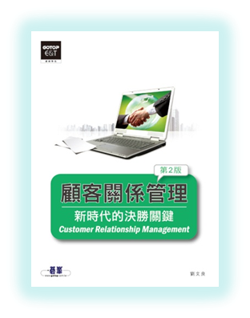
第4章
顧客關係管理之流程面

Slide 2
目錄
導讀—每位顧客的重要性都是不一樣的
第一節 企業與顧客關係
第二節 顧客關係管理對企業經營之重要性
第三節 顧客關係管理之策略思維
第四節 顧客關係管理與企業競爭優勢
第五節 顧客與企業的互動循環
第六節 顧客導向的企業文化
個案—福特六和汽車

Slide 3
導讀—每位顧客的重要性都是不一樣的
用CRM系統幫顧客打分數
一通電話，全省服務
三天搞定ADSL
單一帳單

Slide 4
企業與顧客關係
企業必須學習與顧客共同創造價值，在價值創造過程中與顧客建立夥伴關係，因為共同創造（Co-creation）已成為競爭的首要條件

Slide 5
運用企業資源來創造企業與顧客最大的價值
提供企業更高的效率
  藉由資料的整合與分享，加快員工處理速度。
  可利用資料庫的資料作員工的自我學習課程。
  針對顧客偏好類別作行銷，以達到較佳的行銷結果。

Slide 6
運用企業資源來創造企業與顧客最大的價值
擴展企業營運模式
  利用對顧客的分析，進行交叉銷售。
  加強對顧客的了解，及時把握機會。
  尋找吸引新消費者及留住既有顧客。
  利用與顧客多元化的溝通管道，吸引消費者的注意。

Slide 7
從1990到1998年有54% 財星(Fortune) 500大企業不見
被市場淘汰：顧客不再喜歡這家企業的產品與服務，所以它消失了。
被競爭者淘汰：對手可以提供更好的產品、服務、價格，所以這家企業出局了。
不管是以上何者原因，決定這些企業出局的，最終裁判者－就是顧客

Slide 8
現今企業經營的困難度更甚於以往，其主要的困境可歸類如下
來自企業與產業的困境 –
  競爭對手的增加
  產品與服務推陳出新的速度加快
  跨國競爭力量的不可擋
來自顧客型態與能力轉變的困境–顧客變了
來自大環境的困境 –例如
  2000年的網路泡沫化
  美國911恐怖攻擊的重創

Slide 9
如何建立以顧客關係為本的企業
企業要將傳統的思維模式轉變為以顧客關係管理導向，則必須掌握四個管理構面：
  1.顧客層區隔
  2.關鍵價值
  3.互動模式
  4.決策方案

Slide 10
如何建立以顧客關係為本的企業
企業應以五大方向思考，建構以顧客為中心的企業：
  掌握顧客動向
  消費管道的建立
  內部資源管理
  顧客服務品質
  利潤成本控制

Slide 11
如何建立以顧客關係為本的企業
Swift(2001)認為，一個企業建構成功的顧客關係管理策略必須具備下列先決條件
  1.具有能力辨識出最有價值的顧客。
  2.可以縮短銷售循環及預測需求。
  3.有效率管理銷售管道並從中獲利。
  4.於個人化的行銷中同時保障顧客的隱私權。
  5.體認到與顧客建立良好的關係將有助於企業獲利。
  6.利用合項詳細的歷史資訊製造出學習型的企業環境與累積智慧。
  7.擁有溝通與決策自動化工具。
  8.可以發掘出所有導致增加或減少顧客滿意、獲利率、流動率、轉介率、互動次數等之關鍵因素

Slide 12
如何建立以顧客關係為本的企業
企業對在架構其獨特的顧客關係管理策略時，可由以下五個面向加以思考(PEPSI)
  1.確定企業的定位與關鍵價值
  (P：Value Proposition)
  2.累積與運用顧客經驗
  (E：User’s Experience)
  3.建構最適的產品，流程與管道
  (P：Product、Process & Channel)
  4.更精確的市場區隔
  (S：Segmentation & Micro-Segmentation)
  5.搜集、分析、運用與回饋資訊的能力
  (I：Information)

Slide 13
思維的改變
首先，為了實現以顧客關係為本的願景，企業必須在策略思維上進行大幅的轉變，這通常是將競爭基礎由原先的產品或價格，轉為程序或服務。
愈來愈多企業發現，自己的產品與競爭者愈來愈類似，以產品功能、品質或價格做為差異化基礎的企業，已經愈來愈難突顯出其商品了。
這是因為新科技的普及，使得任何獨家產品，都可以迅速成為大宗商品。顧客永遠都可以在別的地方，買到價格相當而且功能幾乎相同的商品。

Slide 14
思維的改變
接著，企業必須找出顧客理想的完整價值鏈，了解顧客如何看待企業所提供的顧客價值，然後以顧客做為焦點，把整個顧客價值鏈視為單一實體來管理(可能需要重新設計或再造)。

Slide 15
如何達成顧客價值鏈
顧客價值鏈分析的起點是顧客對企業成為理想價值供應者的願景，這是一種由外而內的願景(如圖4-1所示)，而非傳統的企業價值鏈，一種由內而外的過程。
進行顧客鏈值鏈分析前，首先要找出企業的目標顧客，了解他們在購買產品或服務時，希望獲得什麼樣的理想結果。這包括：
  1.顧客在與產品或服務的互動過程中，對於所獲得價值有何看法(亦即顧客對互動的評價)
  2.要留住顧客必須提供最低限度的顧客價值為何。
  3.顧客可以預想的最高價值為何。
  4.有那些因素會影響顧客的行為、忠誠度與企業的成長。

Slide 16
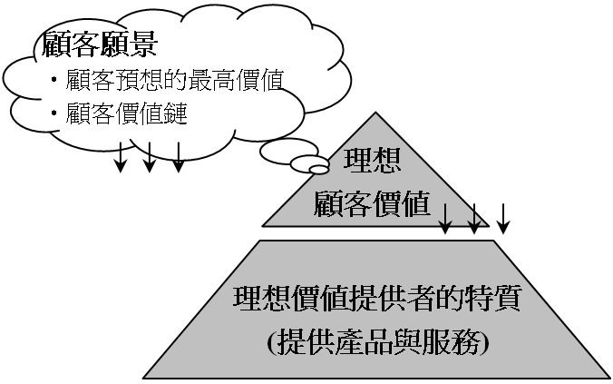
顧客觀點：提供理想價值

Slide 17
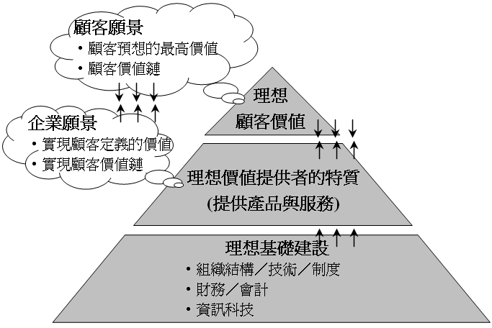
企業觀點：以顧客價值鏈重新設計企業流程
(規劃新的價值提供程序)

Slide 18
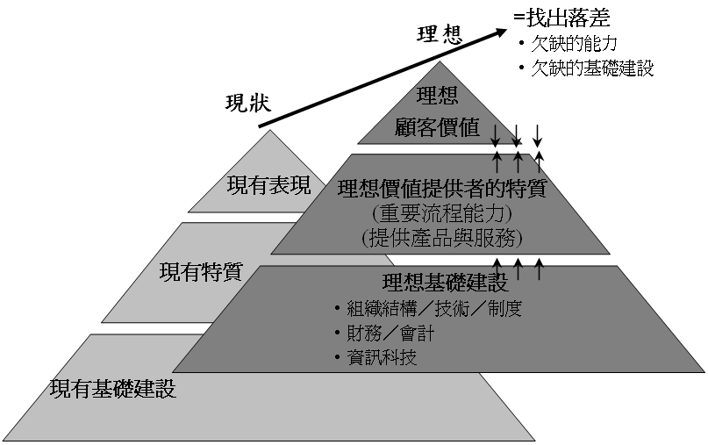
評估與行動：轉型的必要條件

Slide 19
企業在實施顧客關係管理後能為企業帶來競爭優勢，其主因
1.正確的顧客
  (1).管理顧客整個生命週期的關係。
  (2).藉由增加對「顧客荷包佔有率」，實現顧客潛能。
2.正確的推薦
  (1).有效的介紹企業其產品/服務給顧客和準顧客
  (2).客製化給每一位顧客的建議。

Slide 20
企業在實施顧客關係管理後能為企業帶來競爭優勢，其主因
3.正確的通路
  (1).協調每一個顧客接觸點之間的溝通。
  (2).有能力透過顧客喜愛的通路與之溝通。
  (3).以擷取和分析通路資訊的方式持續學習。
4.正確的時機
  (1).基於時間「關聯性」有效的和顧客溝通。
  (2).有能力以即時／接近即時或傳統的行銷方式溝通。

Slide 21
以上分析重點，在強調「正確」二字
「做對的事情（do the right things）」
「把事情做對（do the things right）」

Slide 22
顧客關係管理可以帶來的企業競爭優勢
1.降低開發新顧客的成本—節省行銷、郵寄、聯繫、追縱、滿足和服務的費用
2.不須開發太多新顧客，以維持穩定的企業交易量，不做散彈打鳥。
3.降低銷售成本—通常現有顧客是較有反應的顧客，對通路或經銷商更好的知識，使關係更為有效。顧客關係管理也減少促銷成本和提供更高的行銷及顧客溝通投資報酬率。

Slide 23
顧客關係管理可以帶來的企業競爭優勢
4.更高的顧客利潤—更高的顧客荷包佔有率、更多的追蹤銷售、更多從顧客滿意和服務而來的介紹名單、從現有購買做交叉銷售和向上銷售的能力。
5.提高顧客的慰留及忠誠度—顧客留得愈久，買得愈多，當顧客購買更頻繁，顧客關係管理則增加實際終身價值的機會和成就。
6.顧客獲利的評估—知道哪些顧客是真的有貢獻，哪些顧客應該透過交叉銷售或向上銷售將低利潤提升其貢獻；哪些顧客可能永遠不具利潤貢獻度；哪些顧客應被外部通路管理；哪些顧客可以帶來未來的商機。

Slide 24
以顧客價值鏈重新打造企業願景
新的企業願景不應是「賣一台車是一段顧客
終身關係的開始」，而應該是「買一台車是
一段顧客終身關係的開始」。
企業願景應以顧客的角度來重新思考，檢視企業與目標顧客群的重要互動過程，請顧客發表意見，說出每個互動過程應該如何改善，才能提供理想價值，然後企業再將這些顧客需求排出優先順序。

Slide 25
集中焦點—目標顧客群
對企業而言，並不是每一位現在或未來的顧客都具有價值，他們的看法和觀點不見得都對企業在整體流程設計和基礎建設投資有所助益。
因此，企業應該採取的第一個重要步驟，就是找出一群對企業經營具有實質影響力的顧客，然後鎖定這群顧客，以他們做為企業發展、執行顧客價值鏈、提供顧客產品與服務的依據。

Slide 26
界定經營範疇
了解企業的經營範疇十分重要，因為這是顧客關係一爭長短的戰場，也是改善行動的範疇。如果缺乏這種認知，企業經營團隊所擬定的方向與所作的投資，就可能掌握不到重點，甚至發生偏差。
從企業內部通常很難確認市場中機會與威脅的位置。如果要設定正確的改善範疇與方向，最理想的方式其實就是「採行顧客價值鏈觀點」。

Slide 27
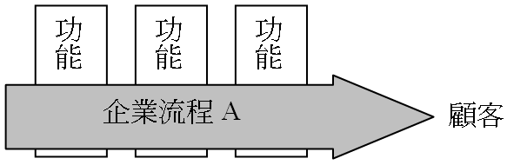
界定經營範疇
(一) 以單一流程為範圍

Slide 28
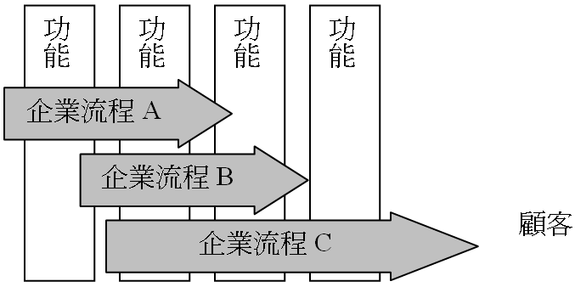
界定經營範疇
(二) 以整個企業為範圍

Slide 29
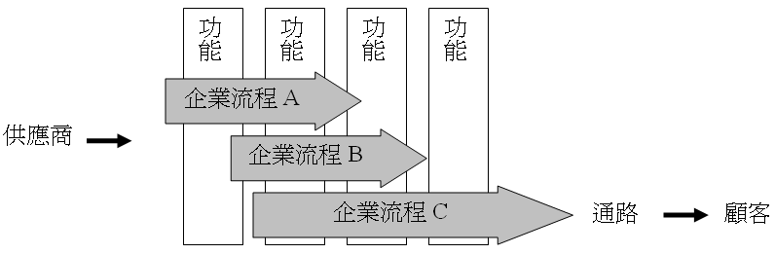
界定經營範疇
(三) 以多個企業為範圍

Slide 30
界定經營範疇
(四) 以最終顧客的需求與價值做為設計重點
在上述三種不同的範圍(單一企業流程、整個企業流程、多個企業流程)中，都是運用顧客的需求與需要，來定義、設計供應鏈中的價值體系，將顧客與供應商的價值傳遞進行最適化。
但不管如何，值得注意的是，從最終顧客的觀點來看，整件事應該只有一個流程。

Slide 31
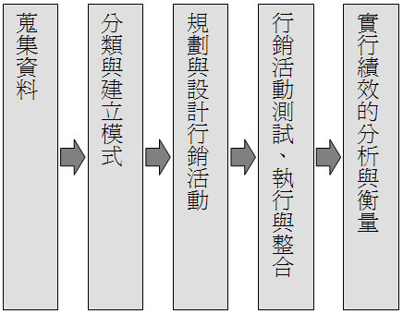
要做好CRM應有一組完整的運作流程

Slide 32
顧客與企業的互動循環
顧客關係管理可分成三階段：
  獲取新的顧客
  增強現有顧客的收益率
  維持有助於獲利的顧客

Slide 33
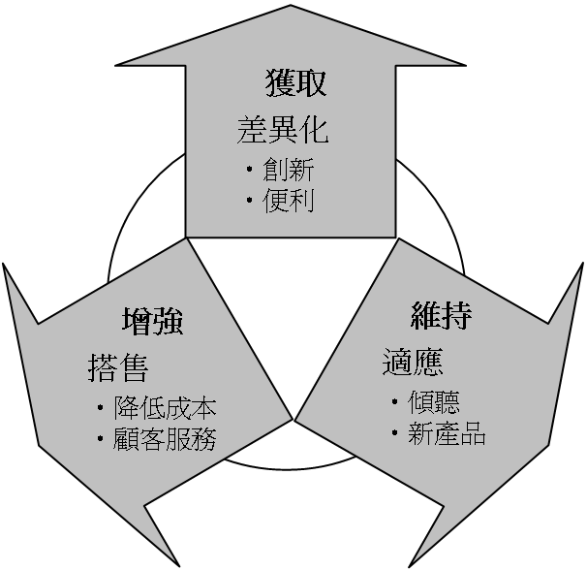
顧客生命週期下的顧客關係管理架構

Slide 34
顧客關係的四大階段「IDIC」
找出顧客(Identify)
依據價值及需求區隔顧客(Differentiate)
與顧客互動(Interact)
提供顧客客製化產品與服務(Customize)

Slide 35
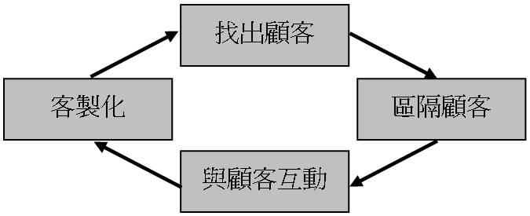

Slide 36
顧客關係管理是一種反覆的過程
Swift (2001)認為，顧客關係管理是一種反覆的過程，即將即時的顧客資訊不斷的轉化為顧客關係，由建立顧客資訊開始，到建立所謂的顧客互動管動，乃至於協助企業建立深具利潤的長期顧客關係，都是顧客關係管理的必經過程
1.知識發掘
2.市場規劃
3.顧客互動
4.分析與修正

Slide 37
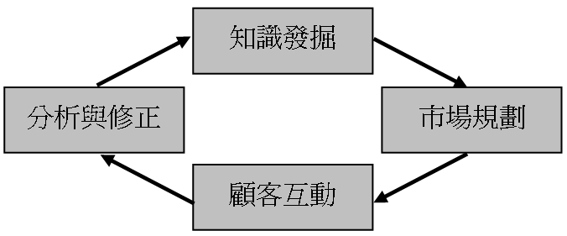
顧客資訊－轉化－發展－修正－互動流程

Slide 38
顧客導向的企業文化
顧客導向的經濟法則是：
  顧客取得了控制權
  顧客關係代表一切
  顧客經驗之重要

Slide 39
企業文化的五點共識
企對文化確實存在
企業文化都是獨特的
企業文化是社會建構的概念
企業文化提供給組織成員一種瞭解認知文件及符號的觀點
企業文化是成員有利的指引

Slide 40
企業可由三個主要管道，來獲得顧客需求的資訊
1.平日的拜訪：主動的進行實地拜訪，瞭解企業提供與顧客認知差距，以調整內部作業與流程規劃。
2.日常抱怨：透過主動去電連繫或被動來電等方式，針對顧客的抱怨，進行回應改善。
3.顧客滿意度調查：可經由企業自行實施或委託其他機構，以進行顧客不滿意事項，分析與修正，引導顧客成為主動積極類型的高忠誠度顧客。

Slide 41
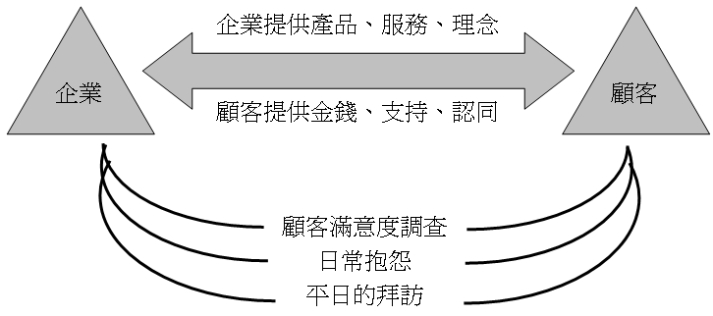
取得顧客資料的微笑圖

Slide 42
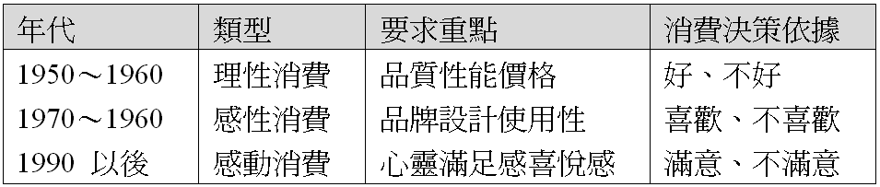
消費型態的變化

Slide 43
一個優良的顧客服務系統
應該符合幾項要點
適時性（Timeliness）
彈性化（Flexibility）
友善（Friendliness）
誠實（Honesty）
超越期望（Expectations）

Slide 44
一個優良的顧客服務系統
應該符合幾項要點
品質（Quality）
問題的解決（Problems）
價值性（Value）
信賴（Reliability）
溝通（Communication）

Slide 45
顧客對「服務品質」有四點看法
「服務品質」是複雜的，所以必須要
有不同的衡量標準
「服務品質」在衡量時，必須鎖定在
顧客關心的事項上，衡量才有價值與
意義
「服務品質」需要不斷的改進與修正
「服務品質」是要能滿足顧客的需求

Slide 46
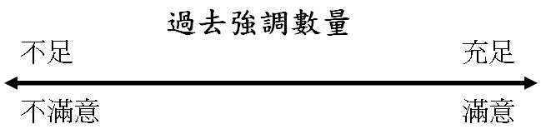
一元的品質演進

Slide 47
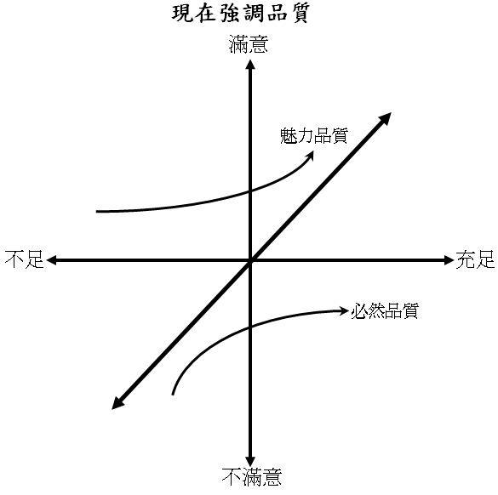
二元的品質演進

Slide 48
強化交易效率
企業加強服務品質主要效益在改
進對顧客的回應能力，讓企業更
能具體化執行所有面對顧客的各
種活動

Slide 49
個案—福特六和汽車

